Slide 1
Flask开发基础与入门

Slide 2
Flask开发基础与入门— 课程概要
Web开发基础
Flask中的Hello World
Flask的模板
Flask的消息提示与异常处理

Slide 3
Flask开发基础与入门
Web开发基础

Slide 4
Web开发基础
前端知识
Git与Github
MVC设计模式
HTTP协议

Slide 5
Web开发基础
前端开发基础
Html
CSS
JavaScript

Slide 6




Web开发基础
前端常用的库与框架

Slide 7


Web开发基础
代码管理

Slide 8
Web开发基础
MVC设计模式
View（视图）
Controller（控制器）
Model（模型）

Slide 9
Web开发基础
HTTP协议（超文本传输协议）
基于请求与响应模式
无状态

Slide 10
Web开发基础
HTTP请求
GET
POST
DELETE
PUT

Slide 11
Flask开发基础与入门
Flask中的Hello World

Slide 12
Flask中的Hello World
Flask应用的基本构成
Flask的路由
Flask的反向路由

Slide 13
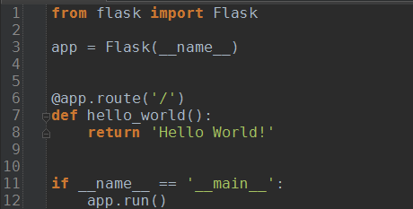
Flask中的Hello World

Slide 14
Flask中的Hello World
[示例演示]

Slide 15
Flask开发基础与入门
Flask的模板

Slide 16
Flask的模板
模板的简单使用
条件语句
循环语句
模板的继承

Slide 17
Flask的模板
[示例演示]

Slide 18
Flask开发基础与入门
Flask的消息提示与异常处理

Slide 19
Flask的消息提示与异常处理
消息提示
抛出异常
异常处理

Slide 20
Flask的消息提示与异常处理
[示例演示]

Slide 21
Flask开发基础与入门
本课程中我们学习了Flask的基础开发知识。你应当掌握了以下知识：
Flask应用的基本构成
Flask的路由
Flask的模板
本课程是Flask开发的基础入门课程，也是后续项目实战的基础，通过本课程的学习你应该可以独立的开发简单的Flask应用。

